Slide 1
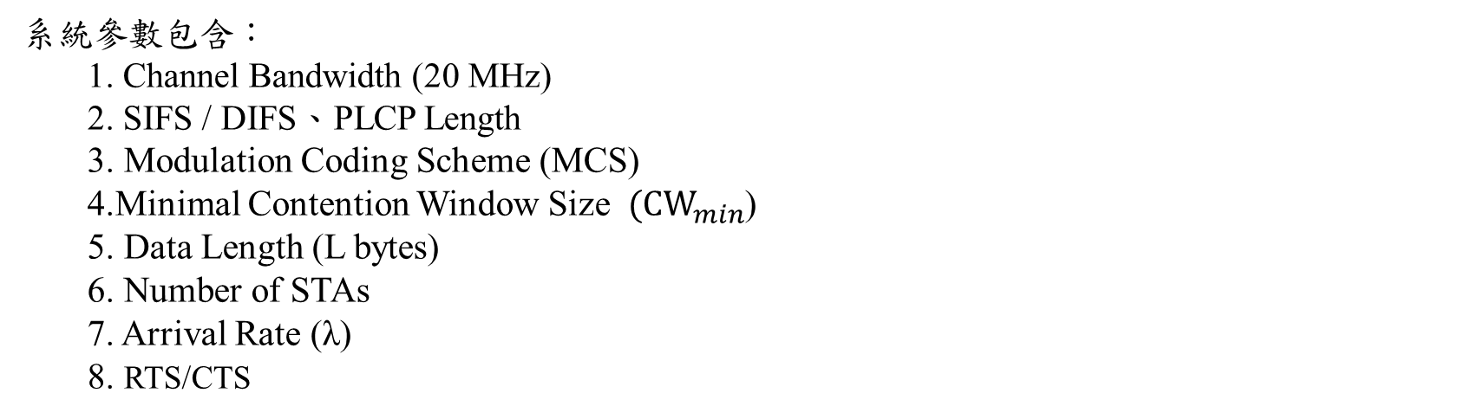
問題描述：在 IEEE 802.11n Wi-Fi 網路中，觀察不同負載與競爭程度下的 Throughput。
系統參數包含：
  1. Channel Bandwidth (20 MHz)
  2. SIFS / DIFS、PLCP Length
  3. Modulation Coding Scheme (MCS)
  4.Minimal Contention Window Size $({CW}_{min}$)
  5. Data Length (L bytes)
  6. Number of STAs
  7. Arrival Rate (λ)
  8. RTS/CTS
主要調整參數：
  • STA = 5、20
  • Arrival Rate = 200、800 packets/s（每個 STA）
  • RTS/CTS (enable/disable)
分析目標：
繪製 Throughput vs. Arrival Rate，依 STA 數量分組比較，並說明觀察到的變化與現象。

